Slide 1
政大包種茶節
109302061 萬丞庭

Slide 2
MAB--Money and Banking

Slide 3
時間分配
9:00-9:30 集合簽到、場佈
9:30-12:30 上午班
12:30-16:00 下午班
16:00-16:30 場地復原

Slide 4
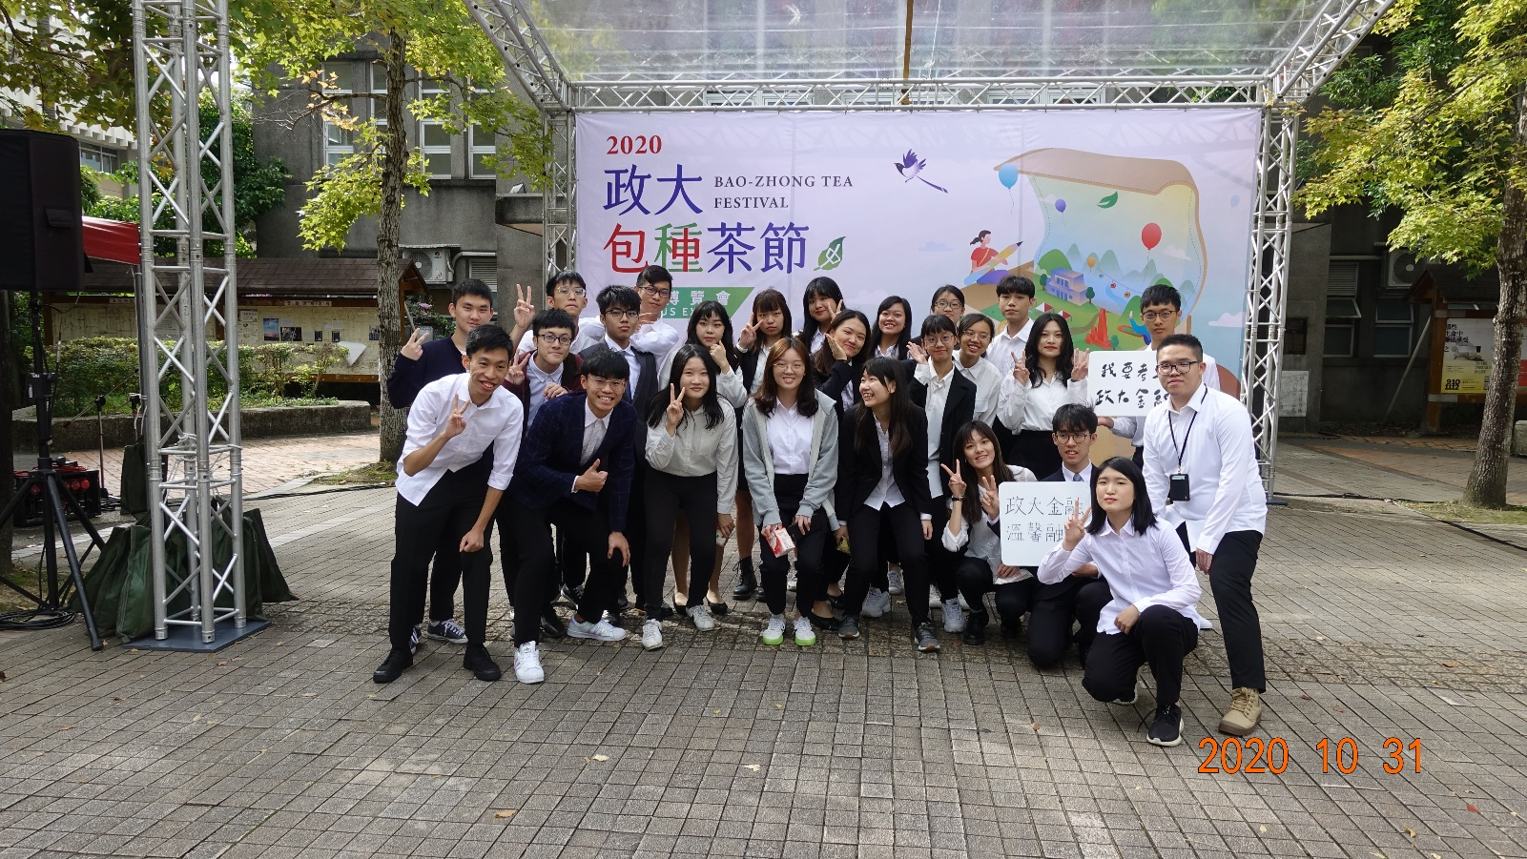
可愛的NCCUMAB包種茶工人
男的帥女的美

Slide 5

小活動
文宣品
來攤位玩小遊戲即可免費獲得

